Slide 1



pandas
覃雄派

Slide 2



提纲
pandas介绍
pandas实例
$$≈$$
pandas

Slide 3
pandas
pandas介绍：Pandas是目前最流行的Python数据分析类库
Pandas → Python Data Analysis Library
pandas是开源的(BSD-licensed)Python库，提供易于使用的数据结构和数据分析工具
开发者对pandas进行了优化，使得pandas的执行速度得到了保证
pandas基于numpy库开发，和其它第三方库可以无缝地集成
pandas对时间序列分析提供了很好的支持，它已经在金融数据分析领域中得到广泛应用
pandas可以处理如下不同类型的数据，包括，
(1) 表格数据：表格的各个列，可以具有不同的类型，类似于SQL数据库的表格或者Excel电子表格
(2) 时间序列数据：pandas支持有序、和无序的(Ordered/ unordered)时间序列数据的处理。时间序列数据无需是固定频率(Fixed-Frequency)的数据
(3) 矩阵：pandas支持异构数据类型的矩阵，可以设定行和列的标签(Label, 即行、列的名称)
(4) 以及其它各类统计数据集(Statistical Dataset)

Slide 4
pandas
pandas介绍
为了表示、和分析现实世界中各类真实数据集，pandas提供了基本的数据结构
pandas支持的数据结构，主要有，
(1) Series：一维数组，与Numpy中的一维数组array类似, 二者与Python基本的数据结构List也很相近
区别在于，List中的元素可以是不同的数据类型，而Array和Series中则只允许存储相同数据类型的元素，这样可以更有效的使用内存，提高运算效率
(2) Time Series：以时间为索引的Series
(3) DataFrame：二维的表格型数据结构
可以将DataFrame理解为Series的容器
(4) Panel：三维数组
可以理解为DataFrame的容器
这些数据结构，可以表示和处理金融、统计、社会科学、以及众多的工程领域的大多数应用场景用到的数据集

Slide 5
pandas
pandas的功能，包括，
(1) 处理数据的缺失值(Missing Data)，包括浮点数和非浮点数的缺失值
(2) 动态扩展性，用户可以插入或者删除DataFrame数据结构的列
(3)数据对齐(Data Alignment)：用户可以把数据对象对齐到标签(Label)，或者由Series、DataFrame等数据结构自行对齐
(3) 分组聚集功能(Group by and Aggregation)
(4) 把其它numpy等第三方库的数据结构转换成DataFrame的功能
(5) 数据转换(Transformation)
(6) 数据集的合并(Merging)和连接(Joining)

Slide 6
pandas
pandas的功能，包括，
(7) 从CSV文件、Excel文件、数据库进行装载数据，把数据保存到HDF5格式的文件，以及从HDF5格式的文件装载数据
(8) 坐标轴的层次标签(Hierarchical Labeling)
(9) 数据透视表的旋转(Pivoting)、改变形状 (Reshaping)
(10) 对大数据集进行基于标签的(Label based)数据切片(Slicing)、提取子集(Sub Setting)、建立和使用索引(Fancy Indexing)
(11) pandas还提供面向时间序列数据处理的一些特殊功能，比如时间频率转换、移动窗口上的统计值计算、移动窗口上的线性回归、序列的前移和后移(Shifting and Lagging)、生成数据范围比如生成时间范围(Date Range Generation)等

Slide 7

pandas

Slide 8
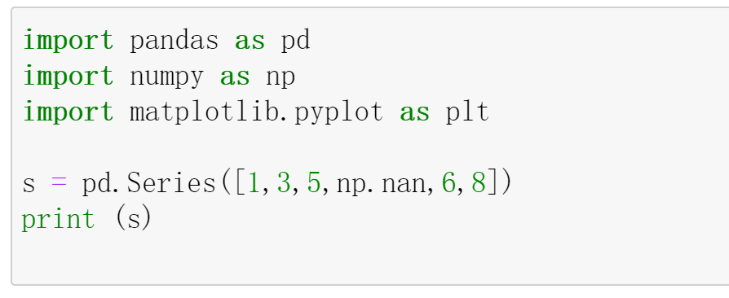
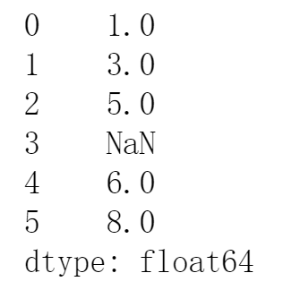
pandas
Pandas实例
创建Series
下面的实例，创建了一个Series，然后把它打印出来
NaN表示Not a Number，即不是一个有效数值
标签
数据

Slide 9
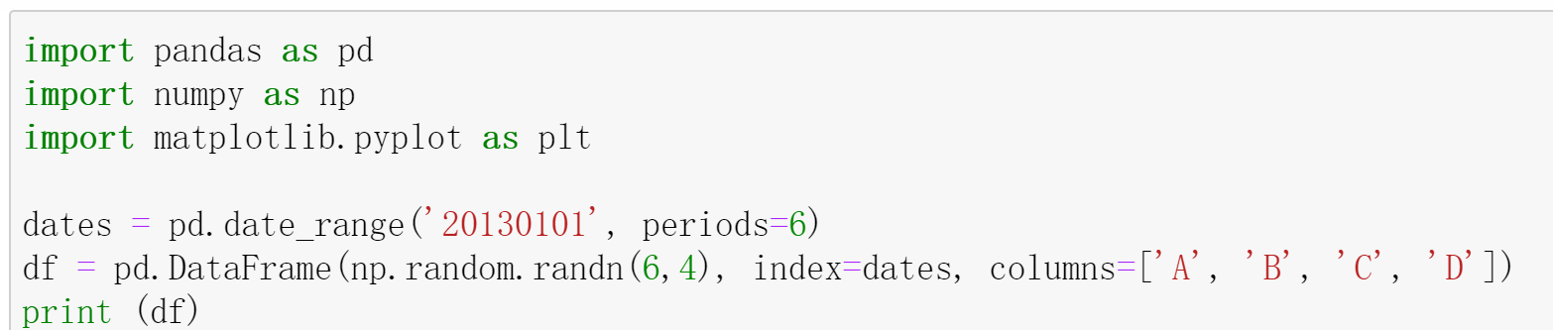
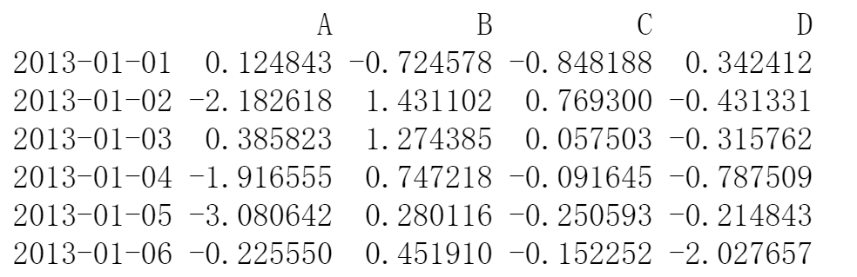
pandas
Pandas实例
创建DataFrame
对于DataFrame来说，每一列的数据类型都是相同的
而不同的列可以是不同的数据类型
以SQL数据库表格进行类比，DataFrame中的每一行是一个记录，每一列则为一个字段，即记录的一个属性
下面的实例，首先创建了一个时间范围，然后基于这个时间范围创建了一个DataFrame，DataFrame的行标签即刚刚创建的时间范围，而列标签为A、B、C、D
行标签
列标签
数据

Slide 10
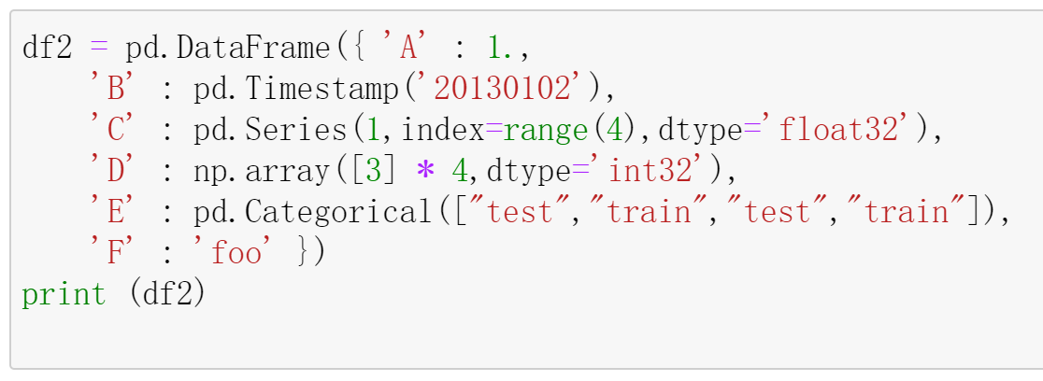
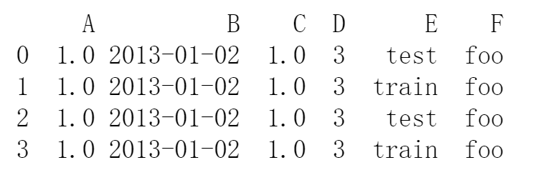
pandas
Pandas实例
创建DataFrame
我们还可以以另外一种方式，创建DataFrame，输入的参数是一个字典，字典的每个key-value对的Value可以转换成一个Series
行标签
列标签
数据

Slide 11
pandas
Pandas实例
查看数据和元信息
head和tail方法可以显示DataFrame前N条和后N条记录
N为对应的参数，默认值为5
通过index(行)和columns(列)属性，可以获得DataFrame的行和列的标签
这也是了解数据内容和含义的重要步骤
describe方法可以计算各个列的基本描述统计值
包含计数、平均数、标准差、最大值、最小值、及4分位差等
通过dtypes属性，可以获得各列的数据类型
values属性则以列表的列表的方式，保存DataFrame的具体数据

Slide 12
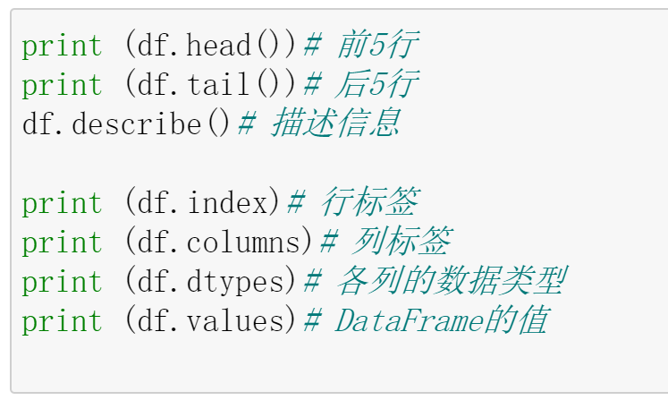
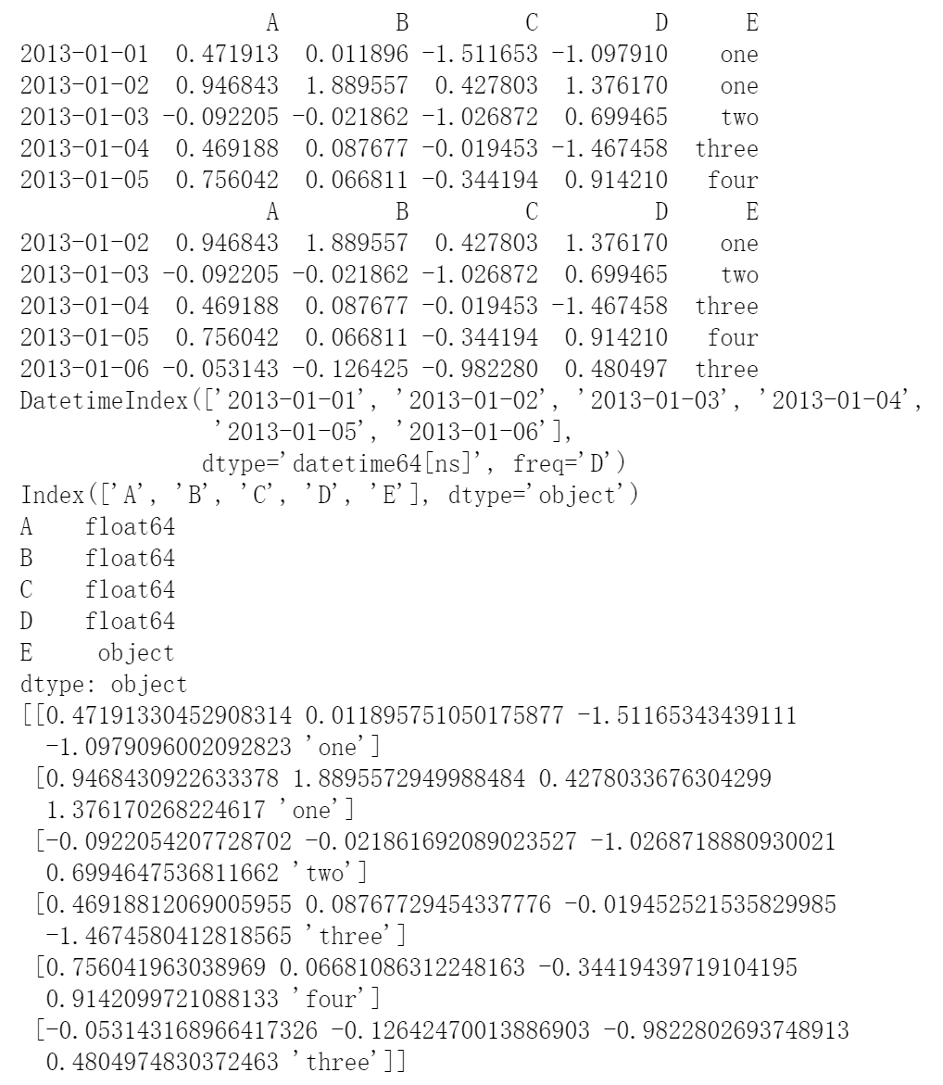
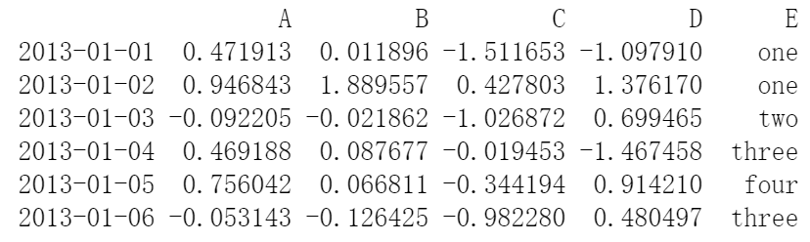
pandas
Pandas实例
查看数据和元信息
原Data frame

Slide 13

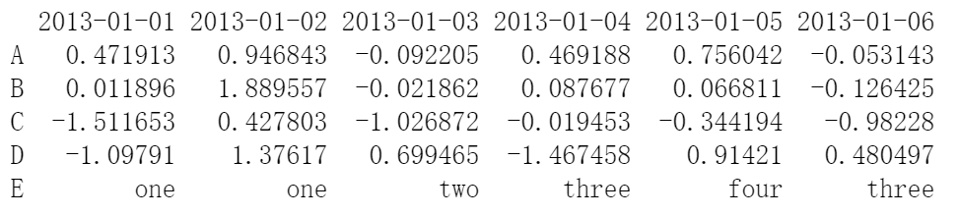
pandas
Pandas实例
转置与排序
对数据进行转置，就是把DataFrame的行变成列，列变成行，比如原来的二维表是6行3列，那么转置以后的二维表是3行6列
原Data frame

Slide 14
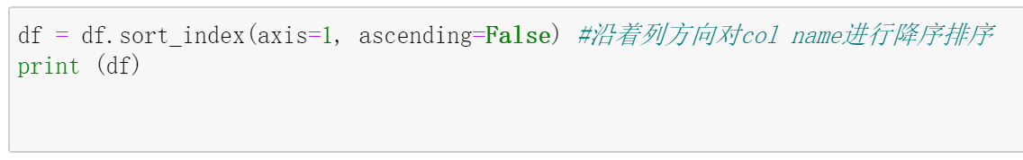
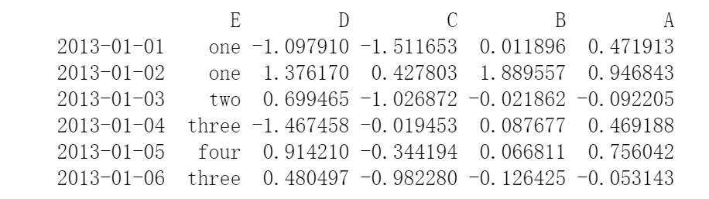
pandas
Pandas实例
标签排序
可以对DataFrame按照坐标轴进行排序
下面的代码，对DataFrame按照第1个坐标轴进行排序，就是沿着列方向，对各个列标签即Column Name进行排序；按照第0个坐标轴进行排序，是沿着行方向，对行标签进行排序

Slide 15
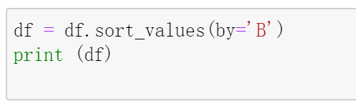
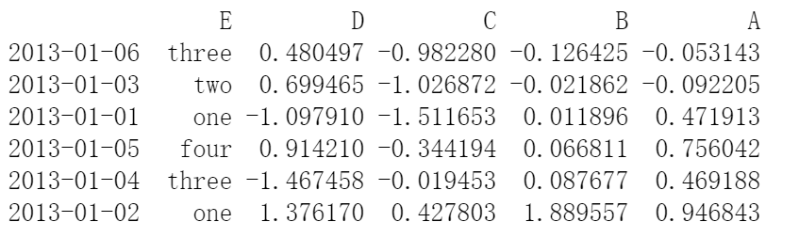
pandas
Pandas实例
数据排序
我们还可以基于某个列，对DataFrame进行排序
下面的代码，对DataFrame根据B数据列进行排序

Slide 16
pandas

Slide 17
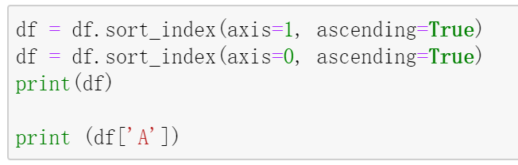
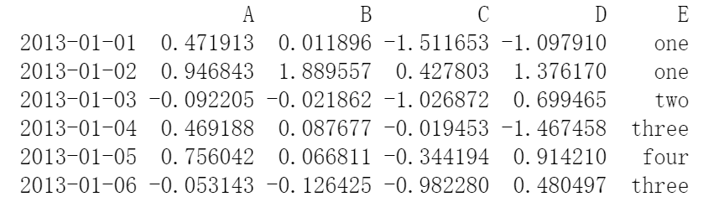
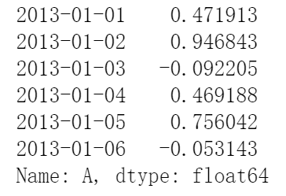
pandas
Pandas实例
提取部分数据
可以通过列名，提取一个数据列

Slide 18
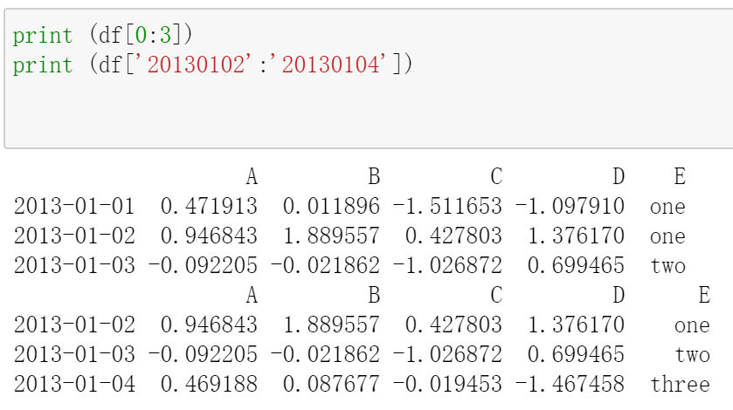
pandas
Pandas实例
提取部分数据
可以通过行号范围，行标签范围，提取若干数据行，示例代码如下
在这里需要注意，0:3为下标范围，表示提取下标为0、1、2的行，而'20130102':'20130104'为行标签范围，表示提取'20130102'、'20130103'、'20130104'三行
行下标/列下标
包头不包尾
行标签/列标签
包头又包尾
原Data frame

Slide 19
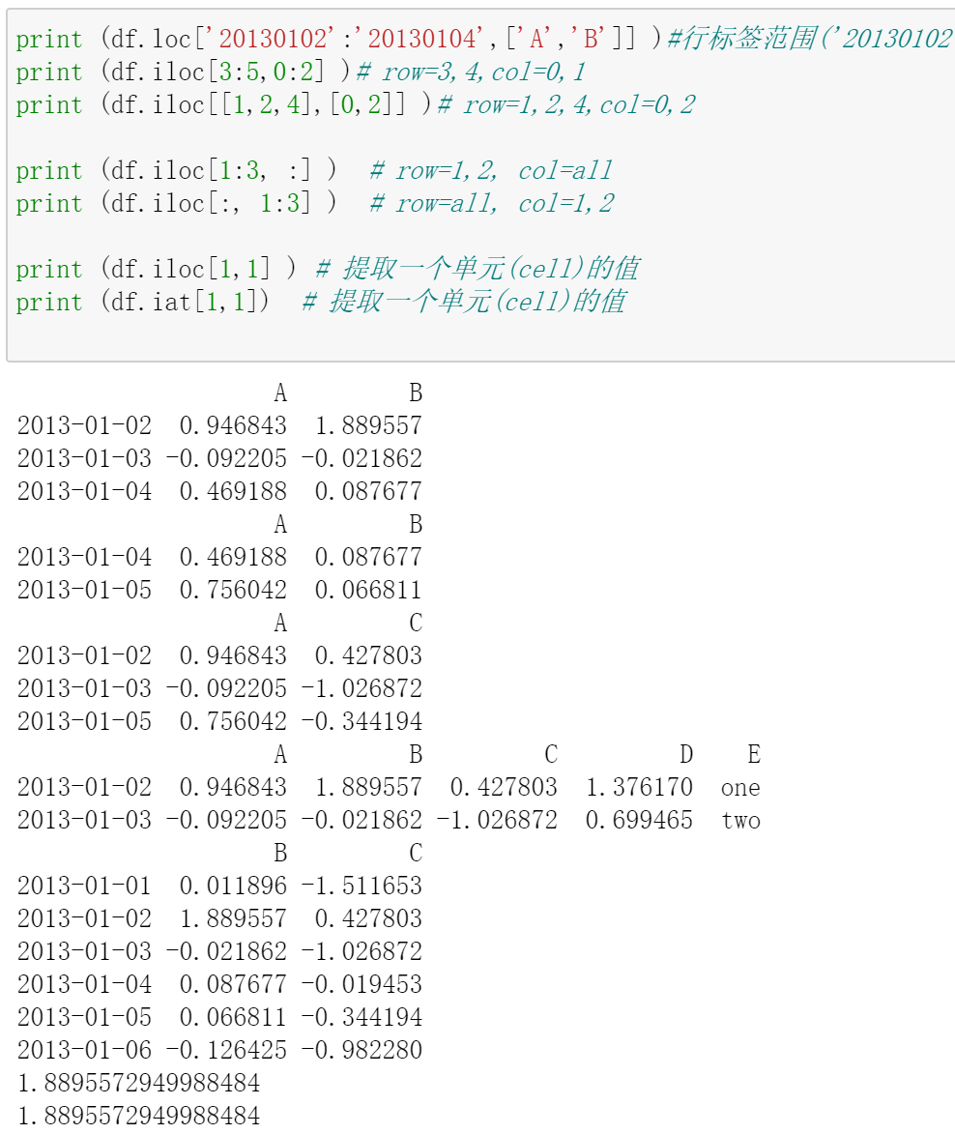
pandas
Pandas实例
提取部分数据
提取一个数据块的实例如下，该实例提取行标签范围、和列标签列表对应的行列子集。
也可以通过行下标、列下标来提取行列子集。既然可以取得一个行列子集，便可以取得一个单元格的值
行下标/列下标
包头不包尾
行标签/列标签
包头又包尾
原Data frame

Slide 20
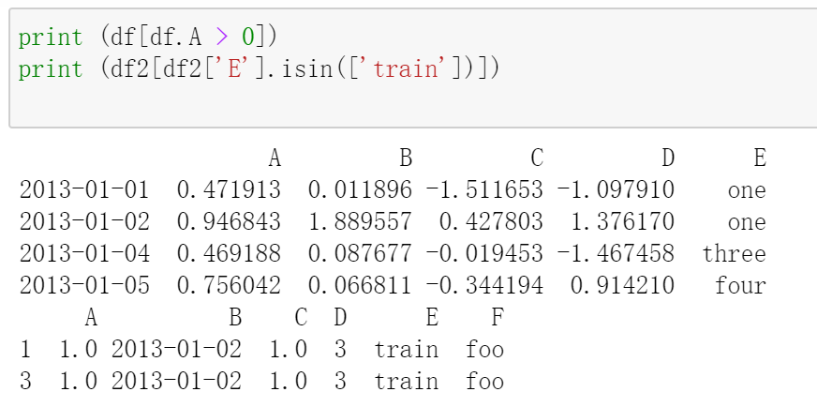
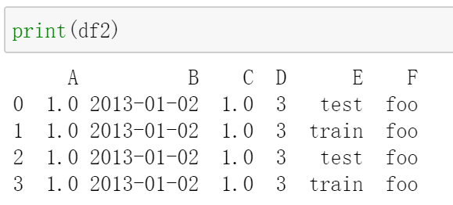
pandas
Pandas实例
提取部分数据
可以使用条件过滤，获取部分行数据。
下面示例代码中，第一行语句，只把df里的A列>0的行提取出来（ True False 列表）
第二行语句，把df2的E列的值为'train'的行提取出来（ True False 列表）
原Data frame
原Data frame

Slide 21
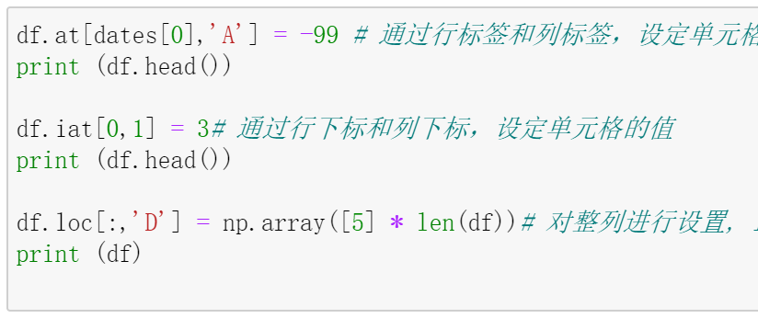
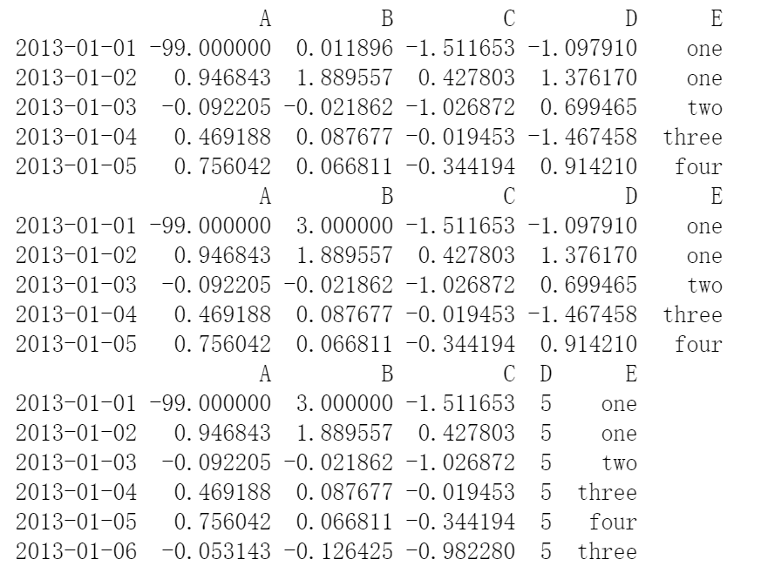
pandas
Pandas实例
设置单元格的值(Setting)
可以通过行标签和列标签、或者通过行下标和列下标，对单元格进行的值进行设置。也可以对整列进行设置

Slide 22
pandas

Slide 23
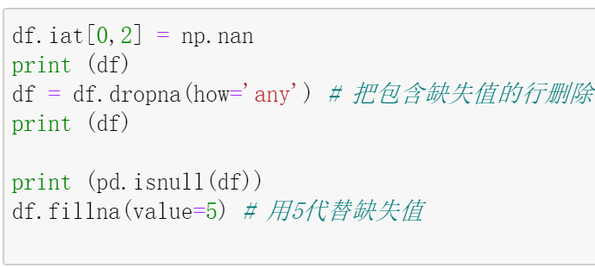
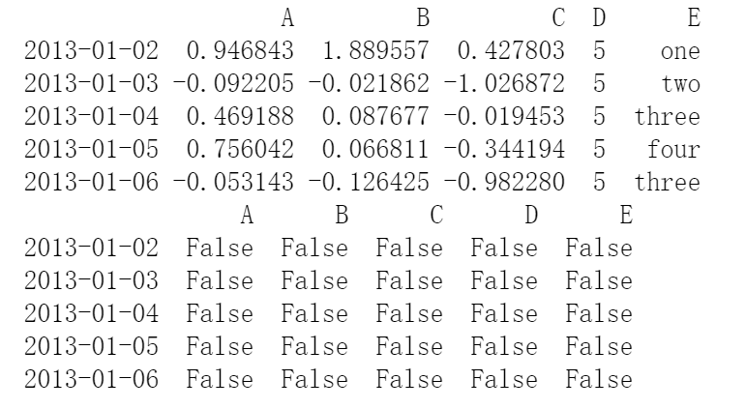
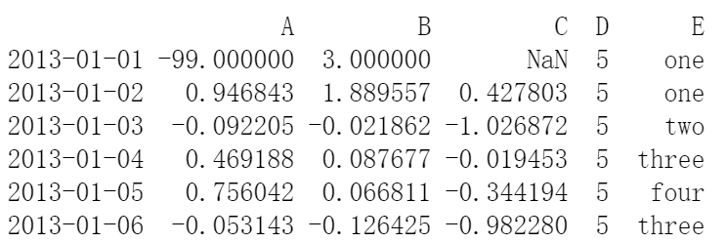
pandas
Pandas实例
对缺失值的处理(Handle Missing Data)
对于缺失值，我们可以把包含缺失值的整行数据从DataFrame里剔除，或者把缺失值替换成某个有意义的值
该语句现在不起作用，因为有null的行已经删除
整行删除

Slide 24
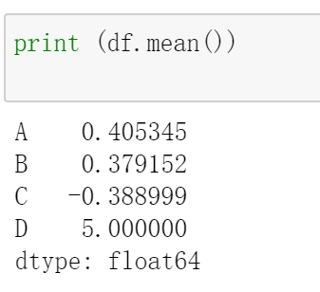
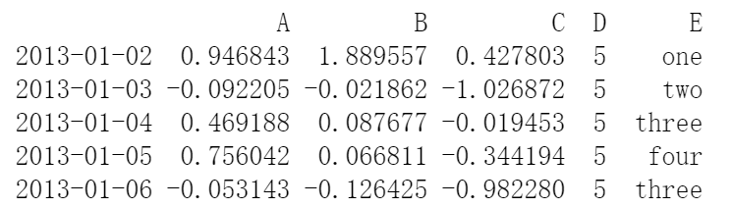
pandas
Pandas实例
计算每列的均值
通过DataFrame的mean方法，可以计算每个数据列的均值
原Data frame

Slide 25
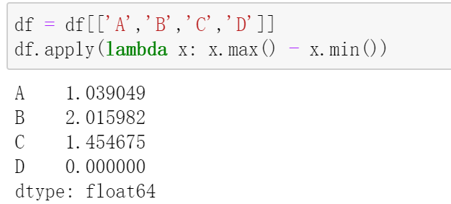
pandas
Pandas实例
对每列运用一个函数
可以对DataFrame的每个数据列，运用某个函数，比如把每列的最大值减去最小值，计算出数据的极差(Range)等
原Data frame

Slide 26
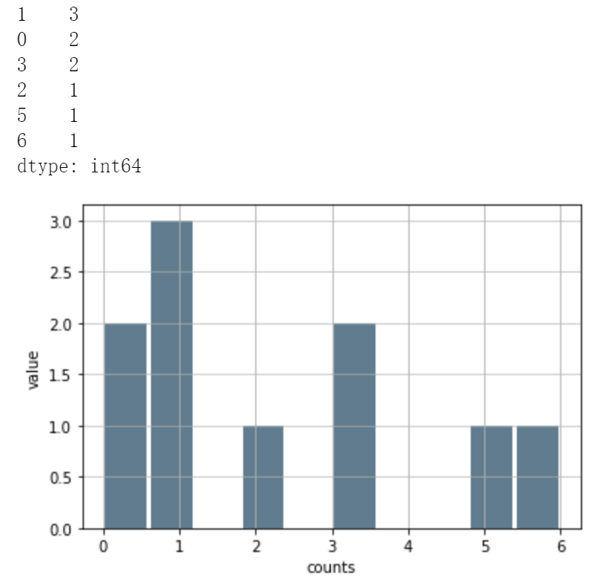
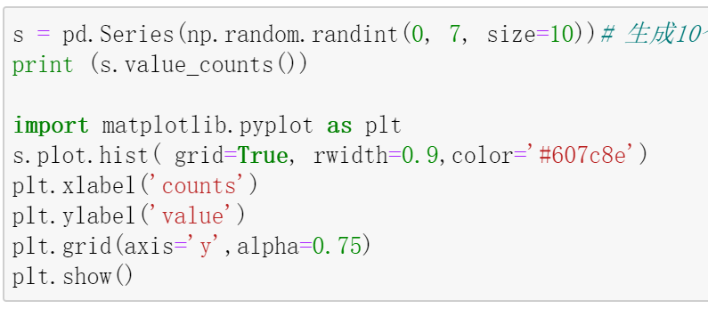
pandas
Pandas实例
计算直方图
所谓直方图，是数据集里各个取值的频率的图形表示
下面示例代码，计算了s序列的每个值的频率

Slide 27
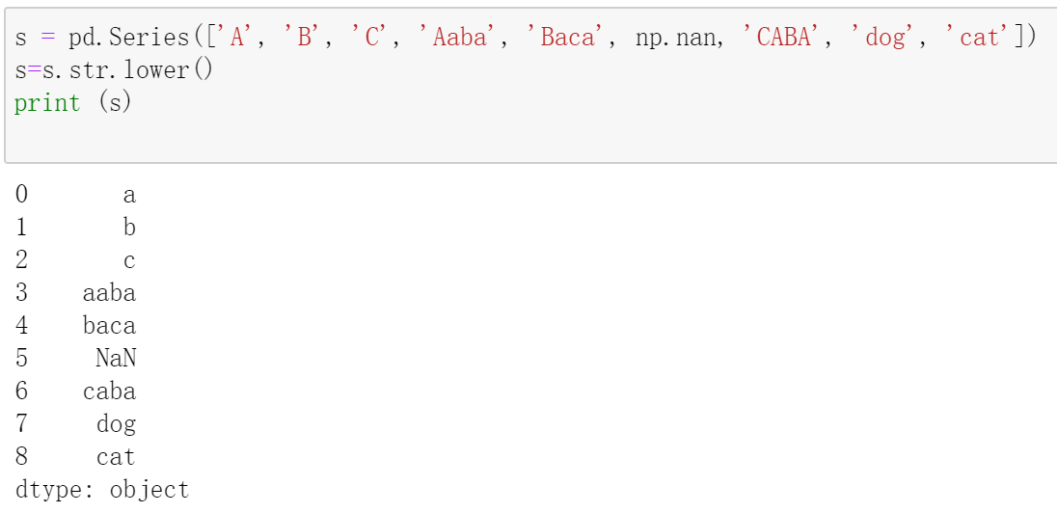
pandas
Pandas实例
字符串处理
我们可以以向量化的处理方式(一次处理若干个元素)，对序列进行字符串处理，比如把所有的字符串都变成小写形式

Slide 28
pandas

Slide 29
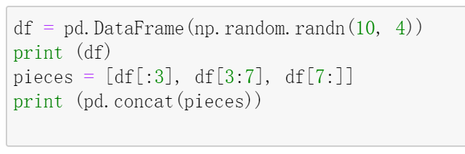
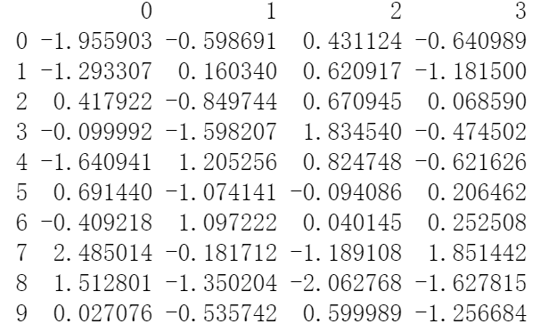
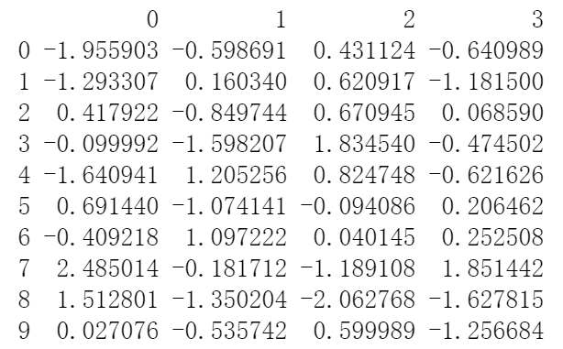
pandas
Pandas实例
DataFrame的合并(Concatenation)
我们可以把若干个DataFrame(模式相同)，合并起来，构成一个大的DataFrame
示例代码如下，该实例把一个DataFrame横向切割成三个子集，然后用concat进行合并，构成一个大的DataFrame，其内容和原来的DataFrame是一样的

Slide 30
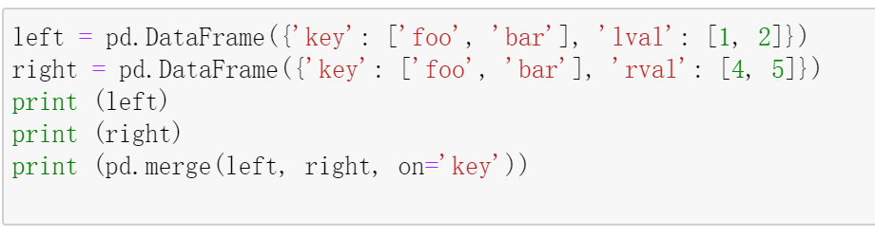
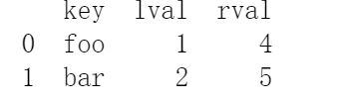

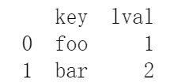
pandas
Pandas实例
DataFrame的连接(Join)
所谓连接操作，是根据一定的条件，把两个DataFrame数据集的各行，合起来构成目标DataFrame的一行
示例代码如下，该实例把left数据集和right数据集的每一行，根据名称为key的列的值相同，合起来构成目标DataFrame的一行

Slide 31
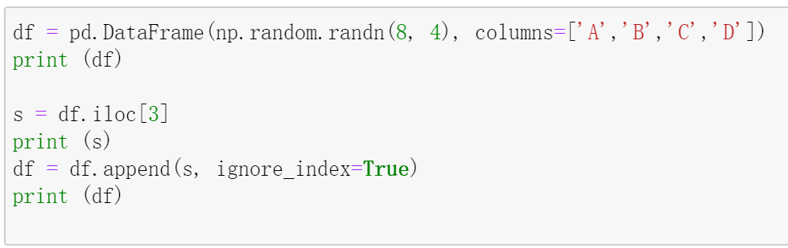
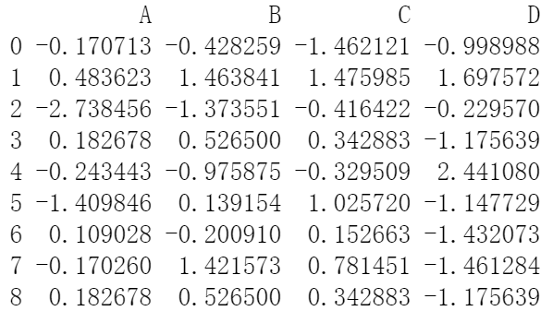
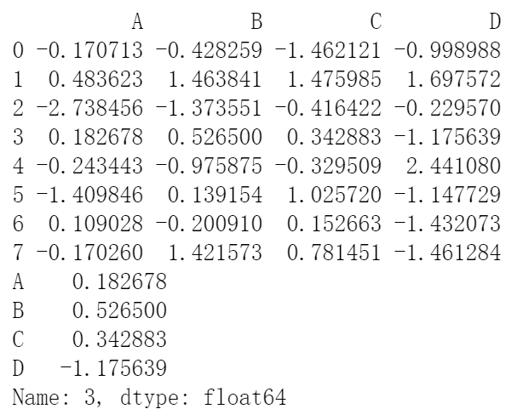
pandas
Pandas实例
添加数据行(Append)
DataFrame是一个可变的数据集，我们可以添加新的数据行
示例代码如下，该实例把一个DataFrame的第三行切下来，然后添加到原来的DataFrame的末尾，构成新的DataFrame

Slide 32
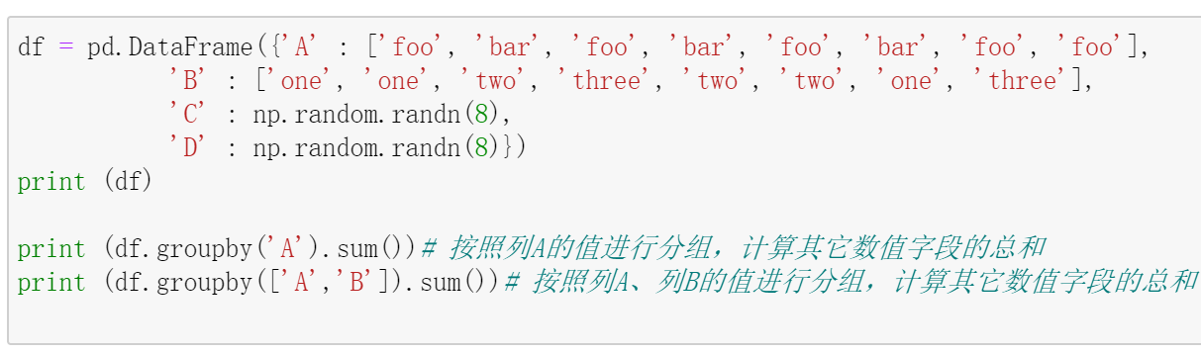
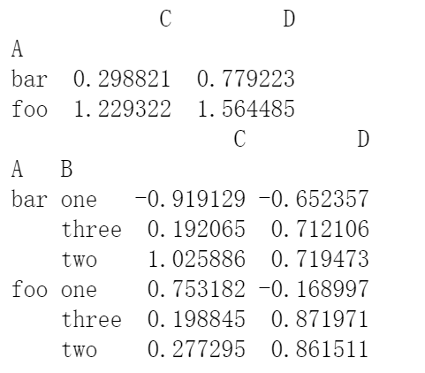
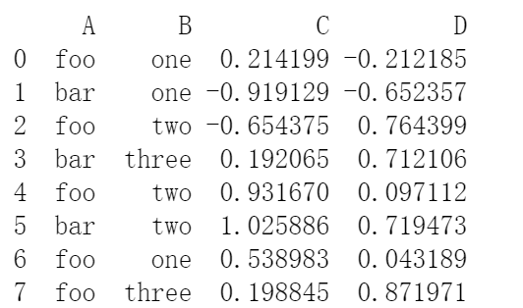
pandas
Pandas实例
分组与聚集(grouping & aggregation)
我们可以对DataFrame进行分组和聚集；分组是根据某个列的值把所有的行，分成一组一组的；而聚集，则是进行求和、最小值、最大值、平均值等的计算
原Data frame

Slide 33
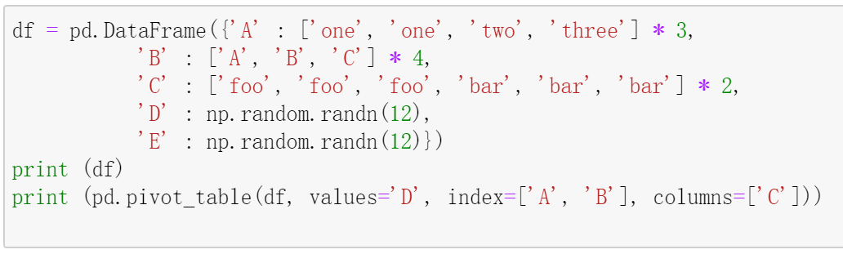
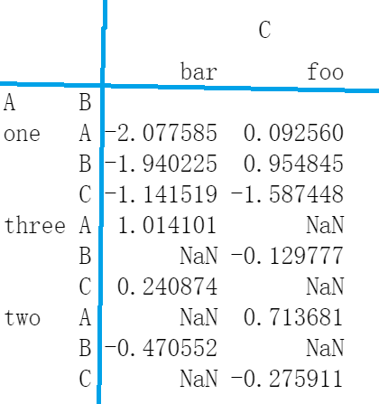
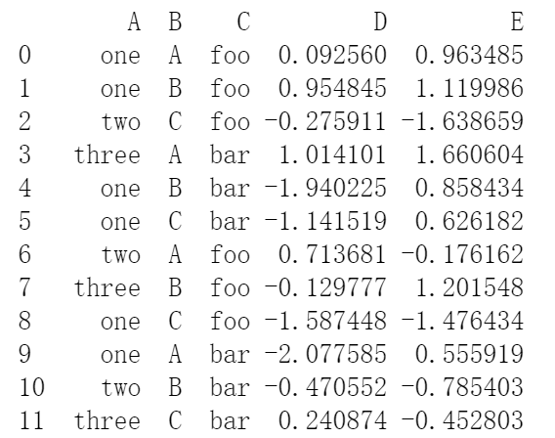
pandas
Pandas实例
数据透视表
我们可以为DataFrame创建数据透视表
下面的示例代码，创建了以A列、B列为行变量，以C列为列变量，以D列为单元格的值的数据透视表
DataFrame的数据
透视表效果

Slide 34
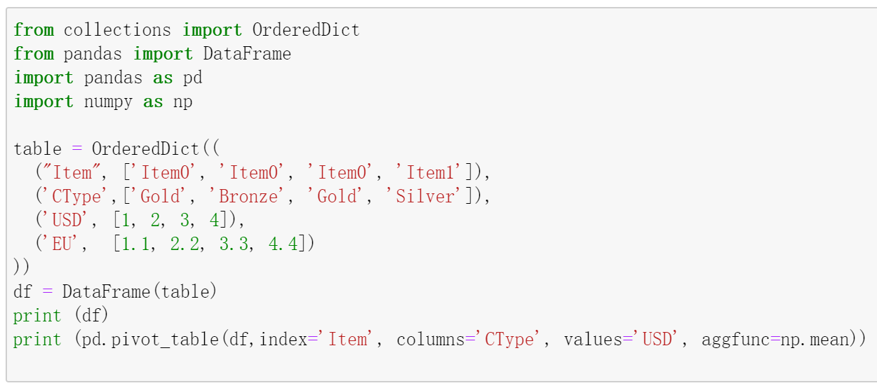
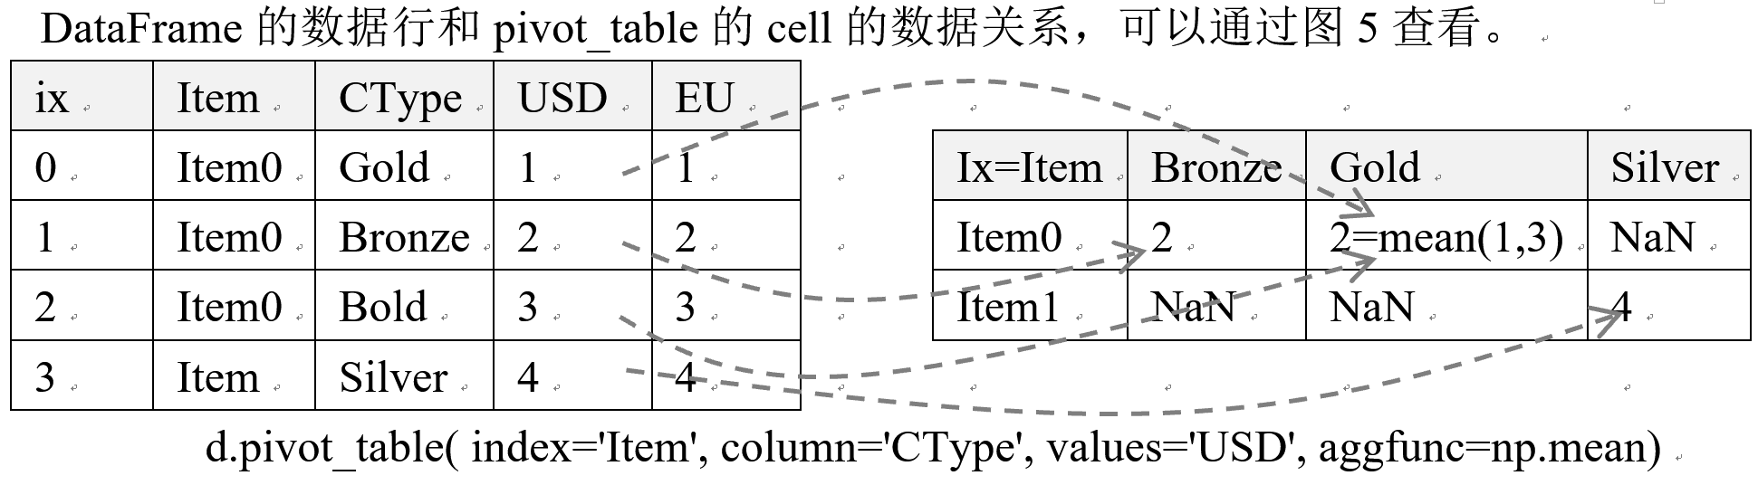
pandas
Pandas实例
数据透视表
数据透视表的目的是对数据进行汇总，有可能透视表的一个cell对应原来DataFrame的多行数据，那么这个cell应该取什么样的值，由pivot_table函数的aggfunc属性决定；比如当aggfunc=np.min，那么进行聚集的时候，取其中最小值，aggfunc还可以取最大值、平均值、总和等
示例代码如下，该实例对多个数据行的某一列，取平均值
Pivot_tale及其数据的计算关系

Slide 35
pandas

Slide 36
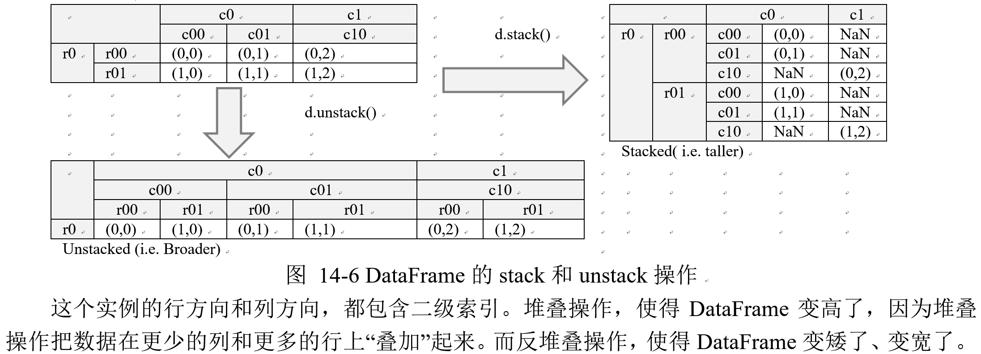
pandas
Pandas实例
重塑Reshape(stack&unstack)操作
对一个二维表进行透视表操作(Pivoting)，实际上是DataFrame的堆叠(Stacking)/反堆叠操作的特例。下图展示了堆叠/反堆叠操作的实例
最初的DataFrame，在行方向和列方向上有多级索引(MultiIndices)
对DataFrame进行堆叠操作，它把列方向的最底层的索引(Innermost Column Index)，转换成行方向最底层的索引(Innermost Row Index)，当然相应的单元格数据也需要做出改变
堆叠操作的反操作，是反堆叠，它把行方向最底层的索引(Innermost Row Index)，转换成列方向最底层的索引(Innermost Column Index)
对汇总数据进行观察的不同行方向和列方向这

Slide 37



pandas
Pandas实例
重塑Reshape(stack&unstack)操作
代码实例，请读者在纸面上推演一下，加深理解
这部分可选

Slide 38

pandas
Pandas实例
时间序列(Time Series)数据处理
Pandas提供了resample函数，对时间序列数据进行频率转换(Frequency Conversion)和重新采样(Resample)
示例代码如下，该实例把秒级采样的数据，进行“每5分钟”的重新采样，每五分钟里的秒级数据，以求和的方式进行汇总

Slide 39


pandas
Pandas实例
时间序列(Time Series)数据处理
时间序列数据的时间戳，可以改变时区设定
比如，由世界标准时间(Coordinated Universal Time, UTC)，转换成美国东部的时间

Slide 40


pandas
Pandas实例
时间序列(Time Series)数据处理
时间序列数据，可以分为时期序列(Period)和时点序列(Point)。每个月末的外汇储备总额，就是一个时点序列。而每个月的出口额，则是一个时期序列。Pandas提供函数，在这两类时间序列之间，进行转换。示例代码如下，该实例把时点序列转换成时期序列，再转换成时点序列
时期序列
时点序列

Slide 41



pandas
Pandas实例
时间序列(Time Series)数据处理
在时点序列和时期序列之间进行转换，可以使我们方便地实现一些算术运算。
该实例把频率为季度的时间序列数据
转换成每个季度最末一个月的第一天的上午9点的时点序列数据
Q-NOV表示财年从本年12月到下年11月，四个季度分别是12/1/2月，3/4/5月，6/7/8月，以及9/1011月
prng.asfreq(‘M’, ‘e’) + 1，把每个季度的最末月份加上1
.asfreq(‘H’,’s’)+9表示每天的开始0时加上9个小时
Month end hour start
原Data frame

Slide 42



pandas
Pandas实例
绘图
我们可以使用matplotlib对pandas数据进行可视化。下面展示了两个实例，第一个实例显示了一个Series，该序列是从2000年1月1日开始1000天的随机数序列；第二个实例，显示了一个DataFrame，它使用的行标签和第一个实例的行标签是一样的

Slide 43




pandas
Pandas实例
文件读/写
利用pandas提供的函数，我们可以把数据保存到文件中，也可以从文件中读取数据；Pandas支持的数据文件格式，包括CSV、HDF5、Excel等
Dataframe数据，前5行
3.恢复数据
2.CSV文件
1.数据

Slide 44



pandas
Pandas实例
文件读/写
利用pandas提供的函数，我们可以把数据保存到文件中，也可以从文件中读取数据。Pandas支持的数据文件格式，包括CSV、HDF5、Excel等
3.恢复数据
1.数据
2. HDF5文件

Slide 45



pandas
Pandas实例
文件读/写
利用pandas提供的函数，我们可以把数据保存到文件中，也可以从文件中读取数据。Pandas支持的数据文件格式，包括CSV、HDF5、Excel等
3.恢复数据
1.数据
2. Excel文件

